Slide 1
Analytics Inc. Fraud detection

Slide 2

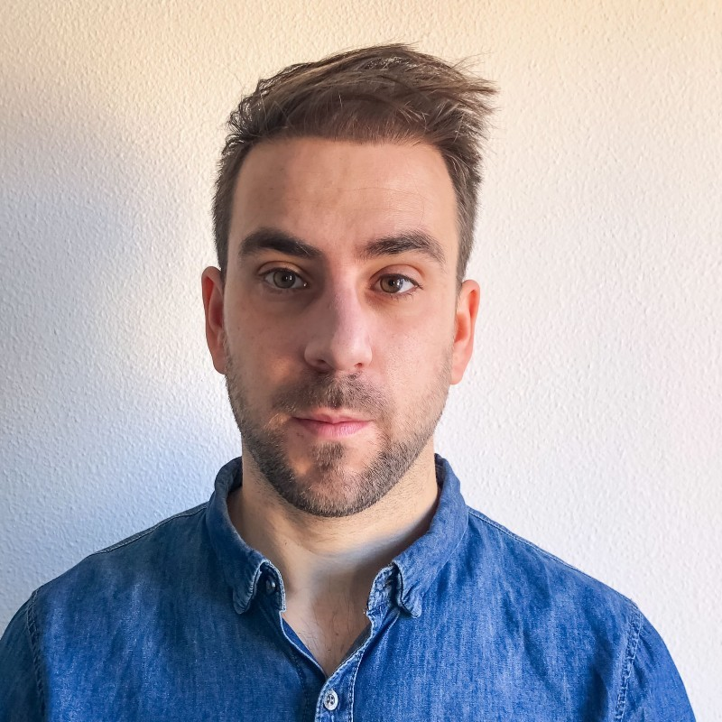
Sobre nosotros
Analytics Inc. Está formado por expertos de máximo nivel en campos de Machine Learning e Inteligencia Artificial . Formados en las mejores Academias de todo el mundo.
Federico Florentin
Jorge Pons
Lautaro Fasciglioni
Cargo: CEO
Funciones: Analista experto en modelos de predicción.
https://www.linkedin.com/in/federico-s-florentin-870515183/
Cargo: CTO
Funciones: Experto en Inteligencia Artificial y automatización.
https://www.linkedin.com/in/jorge-pons-maroto-2313b2a3/
Cargo: CFO
Funciones: Matemático, experto en estadística.

Slide 3
Nuestra misión
"El fraude es el delito más creativo: Requiere de las mentes más agudas y podemos decir que es prácticamente imposible de evitar. En el momento en que se descubre el remedio, alguien inventa algo nuevo“
¿Se imaginan tener la posibilidad de realizar una efectiva predicción de si una transacción/operación es fraudulenta o no?
En Analytics Inc. Tenemos como objetivo combatir el fraude con nuestra ayuda y mirada analítica, ayudamos a las entidades financieras con las grandes pérdidas que suponen las estafas.
Gracias a Analytics Inc. pueden estar seguros de que las ayudaremos a detectar el fraude de sus operaciones en base a sus datos históricos y poder crear modelos de detección automáticos.

Slide 4
Contenidos
01.
02.
03.
Temática del proyecto de DS
Los datos y su exploración
Modelos e implementaciones
04.
05.
Conclusiones
Iteramos, optimizamos y medimos

Slide 5
Temática del proyecto de DS
01

Slide 6
Detección de Fraude
En España, el porcentaje de ventas online sobre el total ha pasado del 3,5% en 2015 al 8,7% en 2020 y de un 17% en el último trimestre de 2021.
Estos crecimientos vienen acompañados de unas tasas de entre el 0,15% y 0,25% de transacciones fraudulentas o de suplantación.
¿Qué Proponemos desde Analytics INC?
-Hacer un Análisis exhausto de todos los datos que nos presenten.
-Entender la distribución/Sesgos de cada categoría.
-Desarrollo de un modelo de ML automatizado que nos ayude a predecir las operaciones fraudulentas con un porcentaje de acierto superior al 95% .
-Esto con los datos aportados (Perdidas año 2013: 58591€) supondrá una recuperación anual de mas de 55k € al año.

Slide 7
Los datos y su exploración
02

Slide 8
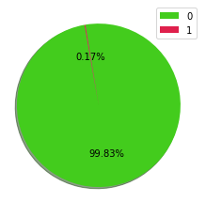
Dataset de la entidad
¿De qué datos disponemos?
¿Cómo se distribuye el dataset?
Contiene todas las operaciones realizadas en el mes de Septiembre del 2013.
El dataset cuenta con datos muy desbalanceados ya que solo el 0,17% de las operaciones son fraudulentas.
¿Qué tipo de datos contiene el dataset?
La mayoría de las columnas están catalogadas como “V1”, “V2”, “Vn”… obtenidas de un análisis de componentes principales, en pos de proteger datos sensibles.
Todas las columnas son numéricas a excepción de las variables Tiempo, Monto y Clase.
El dataset cuenta con un total de 284k filas y 31 columnas

Slide 9
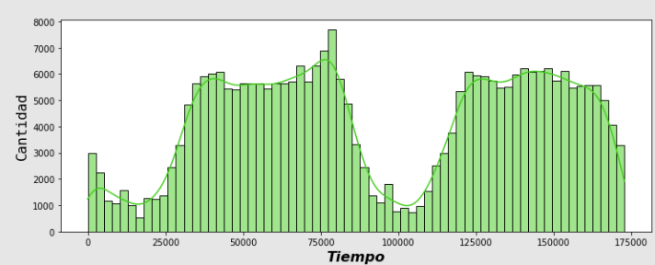
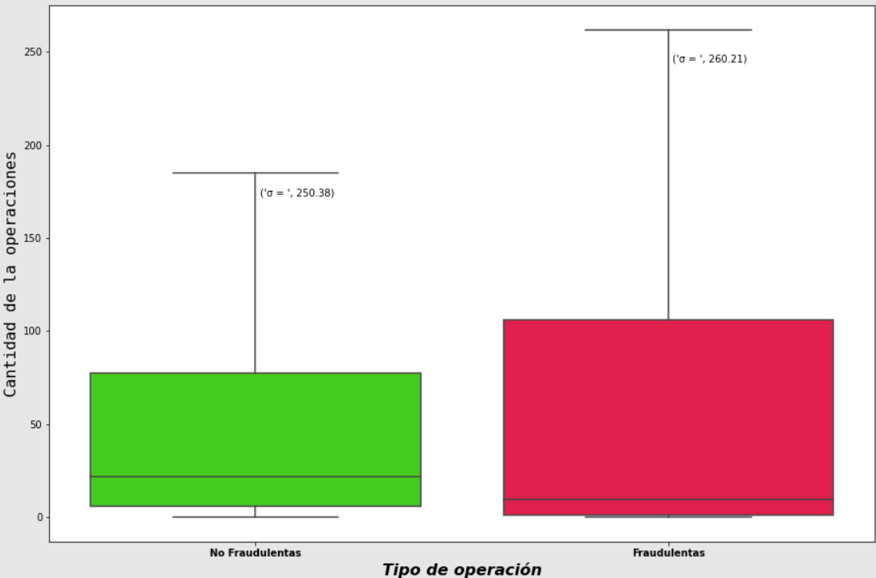
Dataset de la entidad
¿Qué Exploración hemos realizado?
Hemos realizado diferentes análisis exploratorios en profundidad para analizar el dataset. Esto nos ayuda a sacar las conclusiones necesarias y detectar diferentes fallos o faltantes.
Tiempo de las operaciones
Valor de las operaciones.
La mayoría de las transacciones tienen un tiempo de ejecución similar donde se agregan las dos montañas.
Aquí podemos ver que las mayoría de transacciones fraudulentas son de importes bajos, y tienen una desviación estándar más grande.

Slide 10
Modelos e implementaciones
03

Slide 11
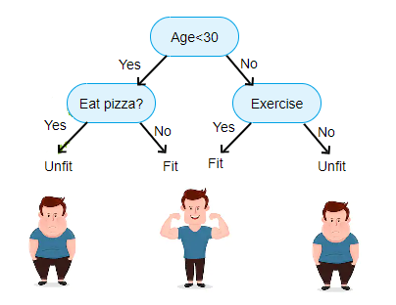
Modelo de predicción
Los árboles de decisión son modelos predictivos formados por reglas binarias (si/no) con las que se consigue repartir las observaciones en función de sus atributos y predecir así el valor de la variable respuesta.
Creamos un modelo basado en árboles, lo entrenamos y testeamos utilizando una métrica llamada “F1 SCORE” la cual es normalmente utilizada cuando los datos están desbalanceados y obtuvimos un 74% de aciertos.

Slide 12
Iteramos, optimizamos y medimos
04

Slide 13
¿Qué aprendimos?
Podemos mejorarlo? Tenemos herramientas que nos ayuden a mejorar ese % y nos permita ser más precisos?
Mejores métricas, mejores modelos. Una vez balanceados los datos y probados otros modelos detectamos que otro modelo predecía mejor que nuestra primera opción.
Logramos un 74% de predicción con el modelo, la métrica que estamos midiendo es el F1 SCORE, porque se adapta mejor a datos desbalanceados. Avancemos.
Hagamos un balanceo de los datos, entrenemos nuevos modelos y midamos nuevamente!

Slide 14
Conclusiones
05

Slide 15
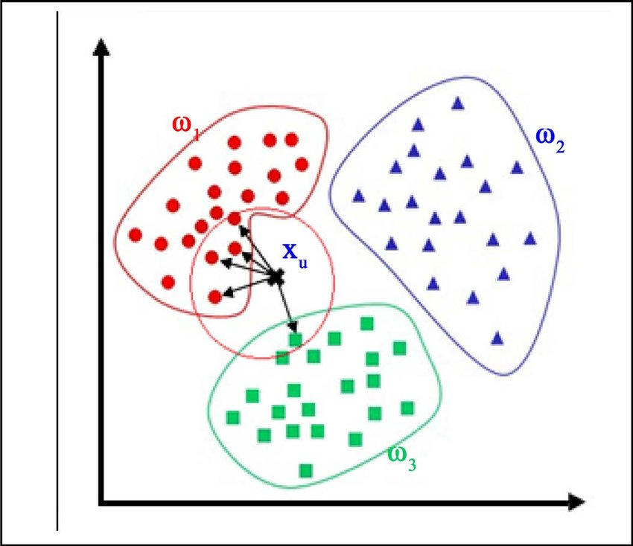
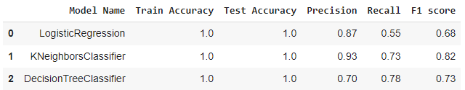
Cambiar modelo de predicción
K-Nearest Neighbors (KNN)
Al realizar una comparación de métricas entre los modelos llegamos a la conclusión de que, para desarrollar un modelo más eficiente con respecto a nuestros datos de entrada, necesitábamos cambiar de modelo.
Sirve esencialmente para clasificar valores buscando los puntos de datos “más similares” (por cercanía) aprendidos en la etapa de entrenamiento y haciendo conjeturas de nuevos puntos basado en esa clasificación.

Slide 16
A futuro…
Agregar contexto a los datos para mejorar los resultados obtenidos
Solicitar más datos para entrenar el modelo y hacer mejores predicciones
En pos de evitar esta situación, hacer la inversión en un equipo de científicos de datos de forma temprana.

Slide 17
Gracias!

